Slide 1
PETUNJUK TEKNIS PEMBUATAN PROFIL KABUPATEN

Slide 2
Salah satu sarana yang dapat digunakan untuk melporkan pemantauan terhadap pencapaian hasil pembangunan kesehatan , termasuk kinerja dari penyelenggara pelyanan minimal di bidang kesehatan di kabupaten/ kota
oleh karena itu maka penyusunan profil kesehatan kota/kabupaten harus di cermati dan sedapat munkin menggunakan petunjuk teknis sebagai acuan.

Slide 3
Tujuan
Tersedianya acuan mekanisme kerja pengumpulan dan pengolahan untuk penyusunan Profil kesehatan
Menjadi acuan untuk analisis dan penyajian data profil kesehatan
Tersedianya acuan tabel-tabel yang diperlukan untuk menyusun profil kesehatan
Sebagai acuan penjadwalan kegiatan penyusunan profil kesehatan kabipaten/kota

Slide 4
Ruang Lingkup
Jenis data dan informasi
indikator yang dikumpulkan meliputi,
  Indikator derajat kesehatan(mortalitas, morbiditas, dan gizi
  Indikator upaya kesehatan yang terdiri atas pelayanan kesehatan, perilaku hidup sehat, keadaaan lingkungan
  Indikator sumberdaya kesehatan yang terdiri dari sarana kesehatan, tenaga kesehatan dan indikator kesehatan yang lainnya.

Slide 5
Data Yang dikumpulkan
Data umum meliputi, data geografi, kependudukan dan sosial ekonomi
Data derajat kesehatan (mortalitas, morbiditas dan gizi
Data upaya kesehatan, yang terdiri dari pelayanan kesehatan dasar, pelayanan kesehatan rujukan , perilaku hidup sehat dan upaya kesehatan lingkungan
Data sumber daya kesehatan, tenaga kesehatan, sarana kesehatan, ukbm, pembiayaan kesehatan, obat dan perbekalan kesehatan

Slide 6
Sumber data
Kegiatan puskesmas di dalam dan diluar gedung
Kegiatan RS di wilayah kabupaten/kota tersebut
Kegiatan yang dilaksanakan secara langsung yang dilaksanakan oleh dinkes, termasuk UPTD
Dokumen kantor statistik
Hasil survei

Slide 7
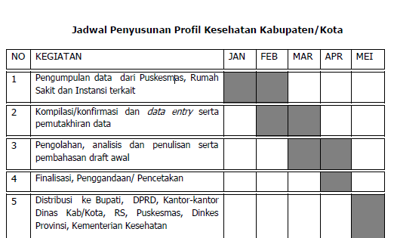

Slide 8
Mekanisme pengumpulan data
AKTIF
Menggu laporan dari puskesmas atau RS
Tingkat keberhasilanya lebih besar
PASIF
mendatangi puskesmas atau RS dan Instansi Terkait lainnya

Slide 9
Metode
RUTIN
  Dilakukan secara berkala, dikumpulkan dari catatan dokumen Rekam Medis pasien
  Data kegiatan harian ,kunjungan pasien, ke RS, Puskesmas, dokter dan Fayankes lainnya
  Dikumpulkan secara periodik, mingguan, bulanan, tribulan, semester atau tahunan
Non Rutin
  Pengumpulan data sewaktu dilakukan melalui survey, dengan lingkup kabupaten, kota , provinsi atau nasional secara periodik

Slide 10
Pengolahan data
Editing
  Memeriksa kelengkapan data di semua variabel yang akan dimasukkan dalam format profil
Entri
  Melakukan entri data sesuai format yang telah dimasukkan
Cleaning
  Memeriksa konsistensi dan memberi perlakuan pada data yang kurang lengkap, meliputi data yang out of range, tidak konsisten, terdapat nilai ekstrim, dan data yang tidak terdefinisi

Slide 11
Analisis data
Deskriptif
menggambarkan/menjelaskan data yang terdapat dalam tabelsesuai karakteristik data yang ditampilkan, termasuk nilai rata-rata, nilai minimal dan maksimal, serta nilai kuartil. Misalnya nilai rata-rata cakupan imunisasi bayi, kisaran nilai maksimal dan minimal cakupan imunisasi bayi.

Slide 12
Komparatif
membandingkan karakteristik datawilayah yang satu dengan wilayah lainnya atau membandingkan dengan target/standar tertentu, antar jenis kelamin, antar kelompok umur, antar sumberdata. Secara khusus, dengan tersedianya data kesehatan yang terpilah menurutjenis kelamin, dapat dikomparasikan derajat kesehatan, upaya kesehatan, dansumber daya kesehatan antara laki-laki dan perempuan. Misalnya perbandinganprevalensi gizi buruk pada balita laki-laki dan perempuan

Slide 13
Kecenderungan
menjelaskan data dengan membandingkan data antar waktu dalam periode yang relatif panjang. Misalnya kecenderungan jumlah penderita DBD selama 5 tahun terakhir

Slide 14
Hubungan
hubungan/keterkaitan antara variabel yang satu dengan variabel lainnya yang secara teoritis memiliki hubungan, misalnya cakupan K4 pada ibu hamil dengan cakupan pertolongan persalinan oleh tenaga kesehatan atau cakupan pertolongan persalinan oleh tenaga kesehatan dengan kunjungan neonatal serta ibu nifas. Analisis yang dapat dilakukan pada data agregat yaitu koefisien korelasi persamaan regresi linier sederhana. Pada persamaan tersebut akan didapatkan kekuatan hubungan antar 2 variabel

Slide 15
Penyajian Data
Berbagai macam sajian informasi,antara lain dalam bentuk teks, tabel, grafik, peta, atau kombinasinya.
  Grafik batang, yaitu sajian distribusi frekuensi yang digambarkan dalam bentuk bar (batang) untuk membandingkan satu nilai atau lebih dari beberapa kategori. Contoh:

Slide 16
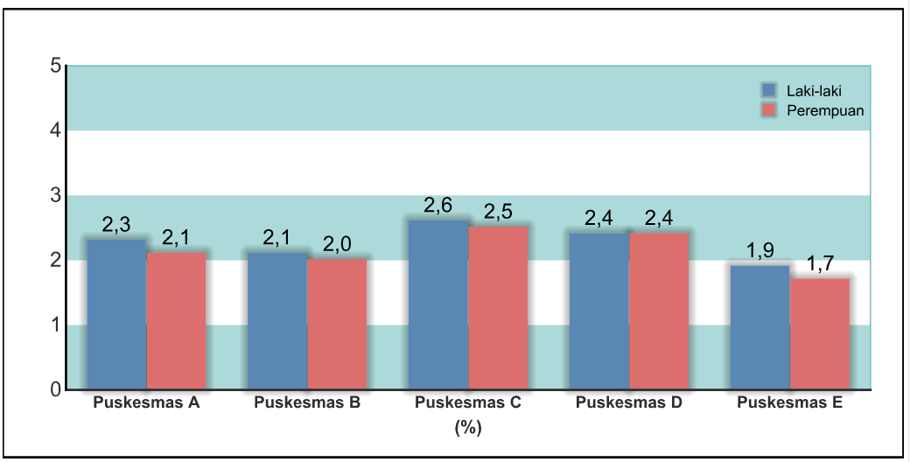
Gambar 1 prevalensi gizi buruk pada balita di kabupaten X tahun 2013

Slide 17
Grafik Garis
Grafik garis, grafik yang berbentuk garis menggambarkan treds/perkembangan suatu dari waktu ke waktu.
Contoh :

Slide 18
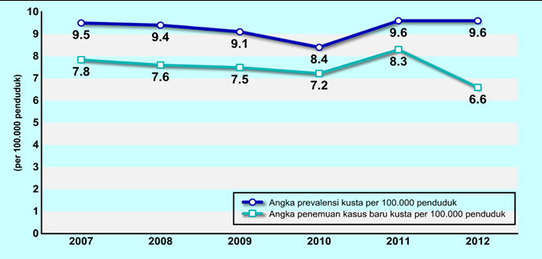
GAMBAR 2
ANGKA PREVALENSI DAN ANGKA PENEMUAN KASUS BARU

Slide 19
Pie (Lingkaran),
yaitu grafik berbentuk lingkaran yang terbagi ke dalam beberapa
bagian untuk membandingkan suatu nilai (proporsi) dari beberapa kategori.

Slide 20
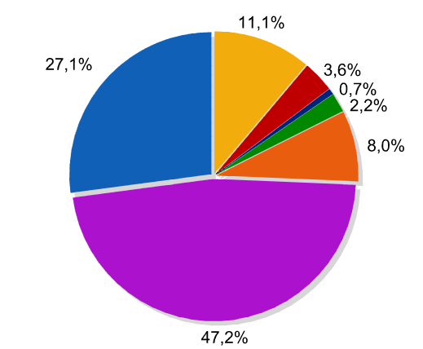
GAMBAR 3
PROPORSI PESERTA KB AKTIF MENURUT METODE KONTRASEPSI
DI KABUPATEN Y TAHUN 2013

Slide 21
Scatter Diagram
yaitu grafik yang berupa kumpulan titik-titik yang berserak yang menyajikan sepasang pengamatan (data) dari suatu hal/keadaan (yang diletakkan pada sumbu horisontal dan sumbu vertikal) untuk memperlihatkan ada/tidaknya hubungan antara keduanya (lihat gambar berikut).

Slide 22
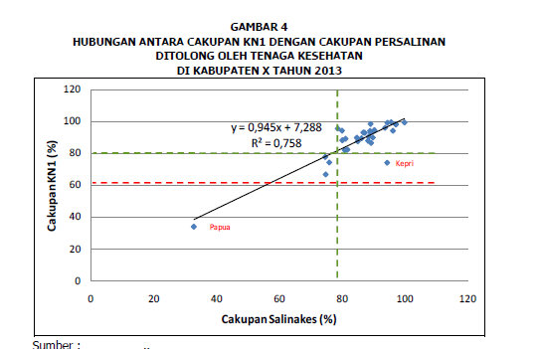
GAMBAR 4
HUBUNGAN ANTARA CAKUPAN KN1 DENGAN CAKUPAN PERSALINAN
DITOLONG OLEH TENAGA KESEHATAN
DI KABUPATEN X TAHUN 2013

Slide 23
Pictogram,
yaitu grafik yang berupa gambar bentuk-bentuk nyata seperti gambar orang, gambar tempat tidur, dan lain-lain (lihat gambar
berikut).

Slide 24
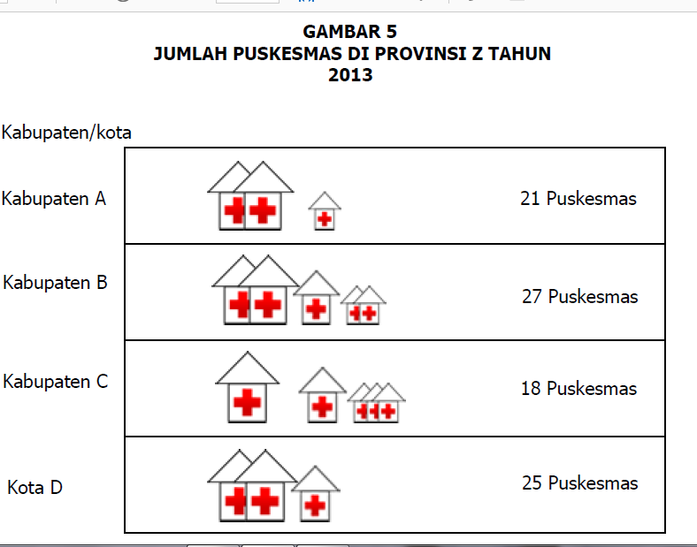
Contoh grafik jumlah puskesmas

Slide 25
Peta
yaitu grafik yang diwujudkan dalam bentuk peta suatu daerah di mana bagian-bagiannya menunjukkan distribusi frekuensi. Peta ini terutama digunakan untuk menunjukkan distribusi sesuatu dikaitkan dengan geografi (lihat gambar berikut).

Slide 26
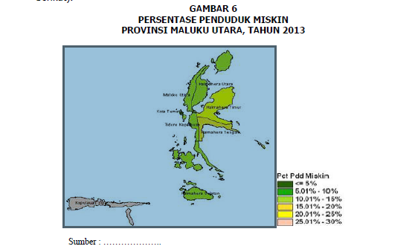

Slide 27
SISTEMATIKA DAN DISTRIBUSI
BAB 1 : Pendahuluan
BAB II : Gambaran umum dan perilaku penduduk
BAB III : Situasi Derajat Kesehatan
BAB IV : Situasi Upaya Kesehatan
BAB V : Situasi Sumberdaya Kesehatan
BAB VI Kesimpulan
Lampiran

Slide 28
Distribusi Profil Kesehatan
Distribusi Profil Kesehatan Kabupaten/Kota adalah sebagai berikut :
Bupati/Walikota/Gubernur
• DPRD Kabupaten/Kota
• Instansi tingkat Kabupaten/Kota termasuk Bappeda
• Puskesmas, dan UPT Kesehatan lainnya
• Rumah Sakit Pemerintah dan Swasta
• Dinas Kesehatan Provinsi
• Kementerian Kesehatan c.q Pusat Data dan Informasi
• LSM Kesehatan di Kabupaten/Kota

Slide 29
Indikator dalam profil kesehatan dikelompokkan menjadi :
A. GAMBARAN UMUM
1. Luas Wilayah.
2. Jumlah Desa/Kelurahan.
3. Jumlah Penduduk menurut Jenis Kelamin dan Kelompok Umur.
4. Jumlah Rumah Tangga/Kepala Keluarga.
5. Kepadatan Penduduk.
6. Rasio Beban Tanggungan.
7. Rasio Jenis Kelamin.
8. Persentase Penduduk Berumur 10 Tahun ke Atas yang Melek Huruf.
9. Persentase Penduduk Laki-laki dan Perempuan berusia 10 Tahun ke Atas Ijazah
Tertinggi.

Slide 30
DERAJAT KESEHATAN
B.1. ANGKA KEMATIAN
11. Angka Kematian Neonatal per 1.000 Kelahiran Hidup
12. Angka Kematian Bayi per 1.000 Kelahiran Hidup
13. Angka Kematian Balita per 1.000 Kelahiran Hidup
14. Angka Kematian Ibu per 100.000 Kelahiran Hidup
B.2. ANGKA KESAKITAN
15. CNR kasus baru BTA+
16. CNR seluruh kasus TB
17. Proporsi kasus TB anak 0-14 tahun
18. Angka Keberhasilan Pengobatan Penderita TB Paru BTA+
19. Persentase Balita dengan Pneumonia Ditangani.
20. Jumlah Kasus HIV
21. Jumlah Kasus AIDS
22. Jumlah Kasus Syphilis
23. Persentase Infeksi Menular Seksual Diobati.
21. Darah Donor Diskrining terhadap HIV.
22. Kasus Diare Ditemukan dan Ditangani.
23. Angka Penemuan Kasus Baru Kusta per 100.000 penduduk
24. Persentase Kasus Baru Kusta Anak Usia 0-14 Tahun

Slide 31
Persentase Cacat Tingkat 2 Penderita Kusta
26. Angka cacat tingkat 2 Penderita Kusta per 100.000 Penduduk
27. Angka Prevalensi Kusta per 10.000 Penduduk
28. Persentase Penderita Kusta Selesai Berobat
29. Cakupan Penemuan dan Penanganan Penderita Penyakit “Acute Flaccid Paralysis”
(AFP) per-100.000 Penduduk<15 tahun
30. Jumlah Kasus Penyakit Menular yang Dapat Dicegah dengan Imunisasi (PD3I)
31. Angka Kesakitan Demam Berdarah Dengue (DBD) per-100.000 Penduduk
32. Angka Kematian Demam Berdarah Dengue (DBD)
33. Angka Kesakitan Malaria per-1.000 Penduduk
34. Angka Kematian Malaria
35. Kasus Penyakit Filariasis Ditangani
36. Persentase hipertensi/tekanan darah
37. Persentase obesitas
38. Persentase IVA positif pada perempuan 30-50 tahun
39. Persentase tumor/benjolan pada perempuan 30-50 tahun
40. Cakupan Desa/Kelurahan terkena KLB ditangani < 24 jam

Slide 32
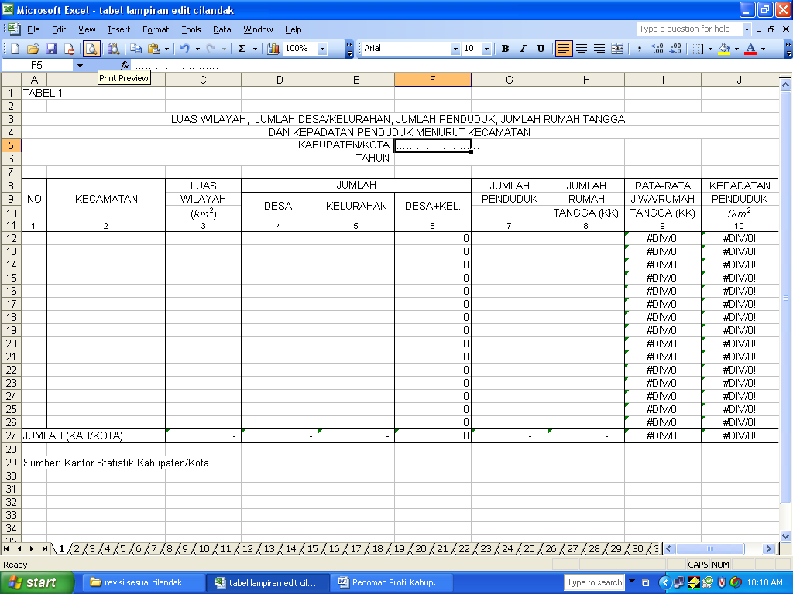
Contoh pengisian form profil kesehatan

Slide 33
